Slide 1
Упражнения и игровые приемы, направленные на коррекцию акустической дисграфии
Учитель – логопед МБОУ ОШ №2 города Тюмени: Григорьева О.Н.

Slide 3
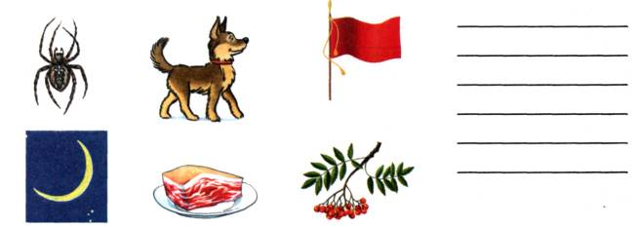

Slide 4
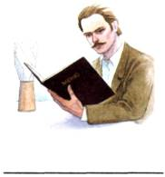
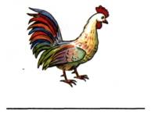
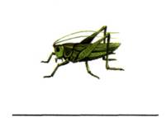
Сделай подписи к картинкам. Выдели гласную букву У или Ю в каждом слове. Образец: ПУГОВИЦА.

Slide 5
Отгадай ребусы и запиши отгаданные слова.

Slide 6
Из данных наборов слов составь предложения. Запиши их. Отметь мягкие согласные перед гласной Ю и твёрдые согласные перед гласной У. Объясни, почему в одних сло¬вах мы пишем букву У, а в других — Ю?
Саду, Люба, гуляла, в.
Пруду, утки, купались, в.
Волки, на, ночью, воют, луну.
Плохо, стужу, воробьи, зимнюю, переносят.

Slide 7
Пройди по дорожкам — составь и запиши слова (следи за стрелками). Сравни пары получившихся слов по звучанию, написанию и значению.

Slide 8
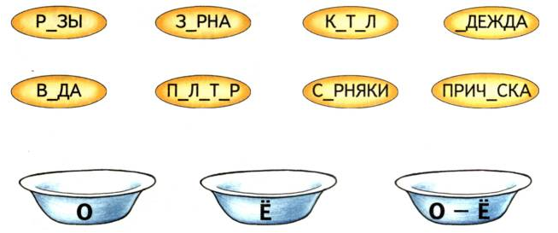
. Вставь пропущенные буквы О — Ё и прочитай слова, записанные на зёрнышках. Распре¬дели «зернышки»-слова в три миски. Проведи линии-дорожки.

